Slide 1
Gala wręczenia listów gratulacyjnych laureatom miejskich konkursów przedmiotowych
13.06.2024

Slide 2
Dawid Dziuba uczeń Publicznej Szkoły Podstawowej nr 12
Zajął I miejsce w miejskim etapie Wojewódzkiego Konkursu Matematycznego (przygotowanie Alicja Rajtar), III miejsce w Konkursie Języka Polskiego (przygotowanie Małgorzata Drzewiecka) i III miejsce w Konkursie Biologicznym (przygotowanie Katarzyna Banach-Kozielewska).
Dawid został Finalistą Wojewódzkiego Konkursu Matematycznego.
GRATULACJE!

Slide 3
Piotr Morawski uczeń Publicznej Szkoły Podstawowej nr 19
Zajął I miejsce w miejskim etapie Konkursu Języka Polskiego (przygotowanie Lidia Gacek-Zawadzka) i I miejsce w Konkursie Historycznym (przygotowanie Dorota Rogulska).
GRATULACJE!

Slide 4
Stella Catovic uczennica Publicznego Zespołu Przedszkolno-Szkolnego z nauczaniem języka mniejszości narodowej-języka niemieckiego
Zajęła II miejsce w miejskim etapie Wojewódzkiego Konkursu Języka Polskiego (przygotowanie Katarzyna Tomaszewska) i III miejsce w Konkursie Języka Niemieckiego (przygotowanie Sabina Kapusta).
GRATULACJE!

Slide 5
Gala wręczenia listów gratulacyjnych laureatom miejskich konkursów przedmiotowych
13.06.2024

Slide 6
KONKURS FIZYCZNY
Uczeń | Szkoła | Nauczyciel przygotowujący
Olimpia Polanek | PSP 6 | Wojciech Wójcik
Jakub Lewczak | PSP 9 | Kornelia Lerch-Kozula
Piotr Nawratek | PSP 9 | Kornelia Lerch-Kozula

Slide 7
KONKURS CHEMICZNY
Uczeń | Szkoła | Nauczyciel przygotowujący
Jakub Balicki | PSP 5 | Anna Grzeżułkowska
Piotr Pietruszewski | PSP 5 | Anna Grzeżułkowska

Slide 8
KONKURS MATEMATYCZNY
Uczeń | Szkoła | Nauczyciel przygotowujący
Krzysztof Rzepliński | PSP 3 | Katarzyna Kieś
Adam Urbanowski | PSP 3 | Katarzyna Kieś
Sebastian Streiss | PZPSz | Joanna Siedlik
Aleksander Pelc | PSP 10 | Agnieszka Wojtyła-Melson

Slide 9
KONKURS BIOLOGICZNY
Uczeń | Szkoła | Nauczyciel przygotowujący
Amelia Piechaczek | PSP 19 | Mariola Szczecińska
Maja Ozdoba | PSP 19 | Mariola Szczecińska
Blanka Cybulska | PSP 15 | Beata Polak

Slide 10
KONKURS GEOGRAFICZNY
Uczeń | Szkoła | Nauczyciel przygotowujący
Martyna Goleniewska | PSP 12 | Swietłana Dbaj
Tobiasz Kamusella | PSP 6 | Ewa Radzioch
Maja Haider | PSP 6 | Ewa Radzioch

Slide 11
Gala wręczenia listów gratulacyjnych laureatom miejskich konkursów przedmiotowych
13.06.2024

Slide 12
KONKURS JĘZYKA POLSKIEGO
Uczeń | Szkoła | Nauczyciel przygotowujący
Alicja Szyndzielorz | PSP 16 | Agnieszka Adamiak

Slide 13
KONKURS JĘZYKA ANGIELSKIEGO
Uczeń | Szkoła | Nauczyciel przygotowujący
Rozalia Novak (finalistka) | PSP 19 | Danuta Niedźwiecka-Banasik
Klara Szewczyk | PSP 6 | Ewa Stolarek
Olivier Stankiewicz | PSP 9 | Anna Mitura

Slide 14
KONKURS JĘZYKA NIEMIECKIEGO
Uczeń | Szkoła | Nauczyciel przygotowujący
Klara Księżyk (laureatka) | PSP 15 | Emilia Nocoń
Karolina Breitkopf (finalistka) | PSP 9 | Bożena Breitkopf
Milena Vogel | PZPSz | Sabina Kapusta

Slide 15
KONKURS HISTORYCZNY
Uczeń | Szkoła | Nauczyciel przygotowujący
Dawid Kuźnik | PSP 5 | Małgorzata Sobolewska
Karolina Bielawska | ZSP 1 | Urszula Leonowicz
Ksawery Thau | PZPSz | Marta Szyszko
Kacper Kuchnia | PSP 19 | Dorota Rogulska

Slide 16
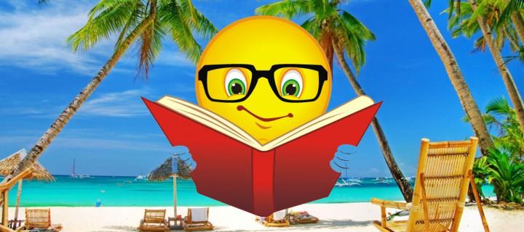
Gala wręczenia listów gratulacyjnych laureatom miejskich konkursów przedmiotowych
13.06.2023

